Slide 1
Отруєння ртуттю,кадмієм і арсеном
Підготовила:
Учениця 7Акласу
НВК «Гімназія №14» м.Луцьк
Горковчук Анна
Перевірила :
Василюк Діана Петрівна

Slide 2
ЗМІСТ
Ртуть
Отруєння руттю
Перша допомога при отруєнні ртуттю
Кадмій
Отруєння кадмієм
Перша допомога при отруєнні кадмієм
Арсен
Отруєння арсеном
Перша допомога при отруєнні арсеном

Slide 3
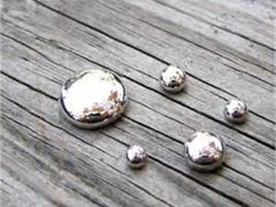
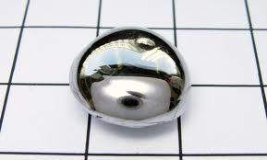
РТУТЬ
Ртуть або Меркурій— хімічний елемент.Ртуть — сріблясто-білий важкий метал, рідкий при кімнатній температурі.
Токсичні властивості ртуті відомі з глибокої давнини. Сполуки ртуті— застосовувались для різних цілей, в тому числі і в якості отрути. З давніх часів відома також і металева ртуть, хоча її токсичність спочатку сильно недооцінювалась.

Slide 4
Ртуть та її сполуки почали особливо широко застосовуватись у Середньовіччі, зокрема, під час виробництва золота і срібних дзеркал (за допомогою амальгам), а також під час виготовлення фетру для капелюхів, що спричинило потік нових, уже професійних отруєнь. Хронічне отруєння ртуттю у той час називали «хвороба старого капелюшника». Використовувалась ртуть і в антисептичних цілях, і навіть для навмисного отруєння

Slide 5
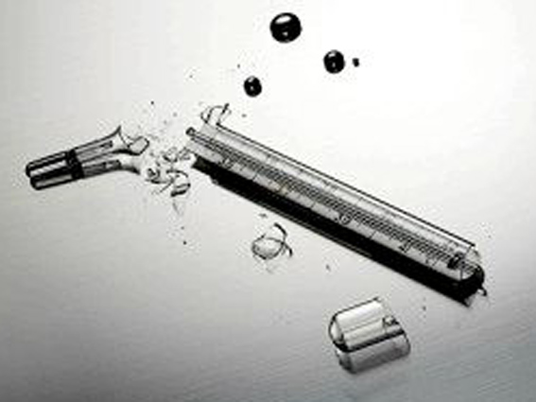
Отруєння ртуттю
Отруєння ртуттю — розлади здоров'я, пов'язані з надлишковим надходженням парів чи сполук ртуті в організм.
У навколишньому середовищі, за винятком рідких геологічних провінцій, вміст ртуті незначний, однак її токсичні сполуки досить рухливі. Під час вдихання повітря, що містить пари ртуті в концентрації не вище 0,25 мг/м³, остання затримується й накопичується в легенях. У випадку більш високих концентрацій ртуть усмоктується непошкодженою шкірою. Залежно від кількості ртуті й тривалості її надходження в організм людини можливі гострі та хронічні отруєння, а також мікромеркуріалізм. Найбільше до ртутних отруєнь чутливі жінки й діти.

Slide 6
Гострі отруєння парами ртуттю
Гостре отруєння ртуттю проявляється через кілька годин після початку отруєння. Симптоми гострого отруєння: загальна слабкість, відсутність апетиту, головний біль, біль під час ковтання, металевий присмак у роті, слиновиділення, набряк і кровоточивість ясен, блювання. Як правило, з'являються сильні болі в області живота й тазу, слизовий пронос (іноді з кров'ю). Нерідко спостерігається запалення легенів, катар верхніх дихальних шляхів, біль у грудях, кашель і задишка, часто сильний озноб. Температура тіла підвищується до 38-40 °C. У сечі постраждалого знаходять значну кількість ртуті. У найважчих випадках за кілька днів настає смерть постраждалого.
Мікромеркуріалізм — хронічне отруєння виникає за впливу мізерної кількості ртуті упродовж 5-10 років

Slide 7
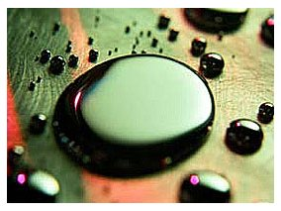
Перша допомога при отруєні ртуттю
З метою профілактики, тим хто працює зі ртуттю рекомендується щодня полоскати рот розчином хлорату калію KClO3 чи перманганату калію.[4]
Сирий яєчний білок є антидотом при отруєнні солями ртуті

Slide 8
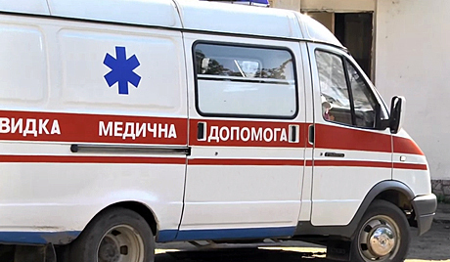
Лікування при інтоксикації ртуттю та її сполуками має бути комплексним, диференційованим, з урахуванням вираженості патологічного процесу.
при гострих отруєннях — негайна госпіталізація;
при хронічній інтоксикації — стаціонарне лікування, на початковій стадії — амбулаторне чи санаторне лікування. При професійному отруєнні — переведення на іншу роботу.

Slide 9
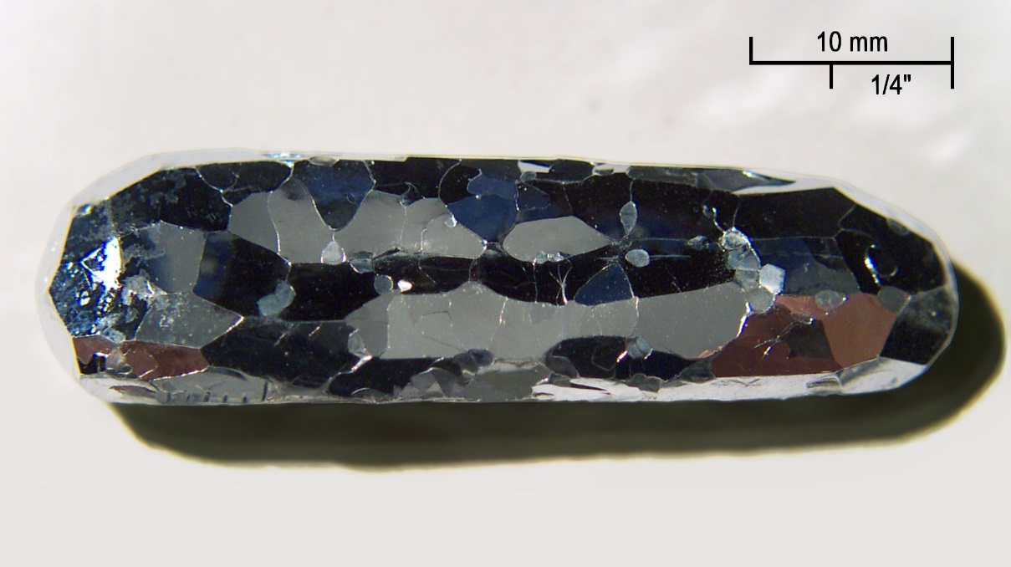
КАДМІЙ
Кадмій — хімічний елемент в періодичній таблиці. Сріблясто-білий м'який метал з синюватим відливом, гнучкий, тягучий, легкоплавкий, токсичний перехідний метал, зустрічається в цинковій руді, масово використовується в батареях живлення.
Кадмій - це м'який, тягучий, гнучкий, сріблясто-білий двовалентний метал, який можна легко розрізати. Багато в чому він схожий на цинк, але він здатний утворювати складніші сполуки.
Зазвичай кадмій має ступінь окиснення +2, однак, бувають рідкі зразки із ступенем окислення +1.

Slide 10
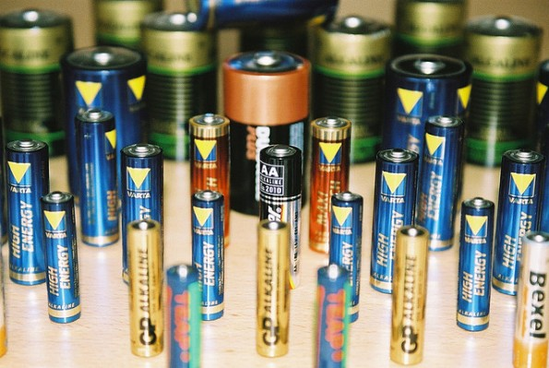
Завдяки своїм фізичним властивостям, кадмій знайшов широке застосування в техніці та промисловості Основні сфери застосування його використання: для антикорозійного покриття чорних металів, особливо в тих випадках, коли вони контактують з морською водою, а також для виробництва нікеле-кадмієвих електричних акамуляторів і батарей.

Slide 11
Отруєння кадмієм
Кадмій - один з небагатьох елементів, що не виконує конструктивних функцій в людському організмі. Цей елемент і його сполуки є надзвичайно токсичними, навіть, у незначних концентраціях. Має властивість накопичуватись в організмах і екосистемах.
Вдихання кадмієвого пилу швидко призводить до захворювань, часто смертельних, дихальних шляхів і нирок (найчастише - ниркова недостатність). Поглинення будь-якої значної кількості кадмію викликає негайне ураження печінки і нирок. Сполуки, що містять кадмій є також канцерогенними. Дані про канцерогенність кадмія обмежені. В дослідах на тваринах не було зафіксовано зростання числа пухлин із вживання кадмію. Така тенденція спостерігалась лише із вдиханням частинок пилу, що містив неорганічні сполуки кадмію.
Отруєння кадмієм є причиною хвороби, що вперше була описана в Японії в 50-х роках ХХ століття і отримала назву «Ітай-ітай» (що дослівно означає "боляче-боляче").

Slide 12
Лікування
Лікування. До сих пір немає однозначних поглядів на лікування хворих при отруєнні кадмієм. Існуючі комплексоутворюючі кошти пов’язують кадмій, але вони ефективно переносять його в нирки, посилюючи їх пошкодження. При гострому впливі може бути корисно використання етілендіамінтетрацетата (ЕДТА) щодня. Димеркапрол неефективний. Багатообіцяючим препаратом, мабуть, є нове, що знаходиться в стадії розробки, комплексоутворювальну засіб, димеркаптобурштинову кислота. Хворих з гострим інгаляційним пневмонітом слід лікувати стероїдами і сечогінними засобами. У разі хвороби «Ітаї-Ітаї» потерпілим, очевидно, доцільно вводити великі дози вітаміну D при наявності в дієті адекватної кількості кальцію і фосфору. До числа віддалених наслідків хронічного впливу кадмієм відносяться емфізема і хронічна ниркова недостатність.

Slide 13
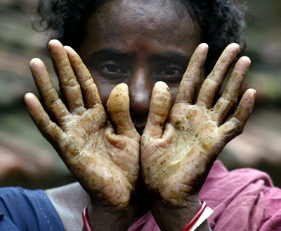
АРСЕН
Арсен (As) — хімічний елемент з атомним номером 33, простою речовиною якого є напівметал арсен (миш'як). За звичайних умов найстійкіший металічний або сірий арсен — сірі кристали, крихкі. Реагує з киснем. Сплавляється з деякими металами, утворюючи арсеніди. Сполуки арсену дуже отруйні.

Slide 14
Отруєння арсеном
При надходженні в організм в надмірних кількостях арсен призводить до мутацій ДНК людини.
Смертельна доза при прийомі всередину 0,05—0,2 г.
Симптоми: блювота, металевий присмак у роті, сильний біль у животі, блювотні маси зеленого кольору, рідкий кал, різке зневоднення організму, судоми, втрата свідомості.

Slide 15
Невідкладна допомога
Промивання шлунку, клізми, унітиол (5 мл 5% розчину) в/в 8 разів на добу; в/в крапельно тетацин-кальцій (30 мл 10% розчину) у 500 мл 5% розчину глюкози; вітаміни С, В1, В6, В12. В/в хлорид кальцію (10 мл 10% розчину); під шкіру ізотонічний розчин хлориду натрію та 5% розчин глюкози до 3 л/добу. При болю у животі — атропін (1 мл 0,1% розчину). Серцево-судинні засоби.

Slide 16
Висновок
Отже,ртуть,кадмій і арсен є хім.речовинами,які є дуже небузпечними для здоров`я людини. Отруєння цими ручовинами може привезти також до смерті людини.

Slide 17
Контрольні запитання
Що це ртуть?
Які ознаки отруєння ртуттю?
Яка перша допомога при усуненні отруєння ртуттю?
Що це кадмій?
Які ознаки отруєння кадмієм?
Як надати першу допомогу при отруєні кадмієм?
Що це арсен?
Які ознаки отруєння арсеном?
Як надати невідкладну допомогу при отруєні арсеном?

